Slide 1
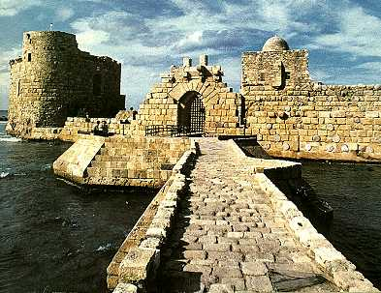
The Phoenicians
فينيقية
Notes:
Tyre of Phoenicia was the most significant seaport city in the ancient world.

Slide 2
صور عاصمة فنينيقية
خ ع ق 115
فينيقية من الكلمة اليونانية phoinix وتعني الأحمر الأرجواني
ميناء بحري قوي
الأهداف: للحصول على فهم أفضل
    العلاقة مع إسرائيل
    التأثير على الأمم المحيطة بهم
    دروس نتعلمها منهم

Slide 3
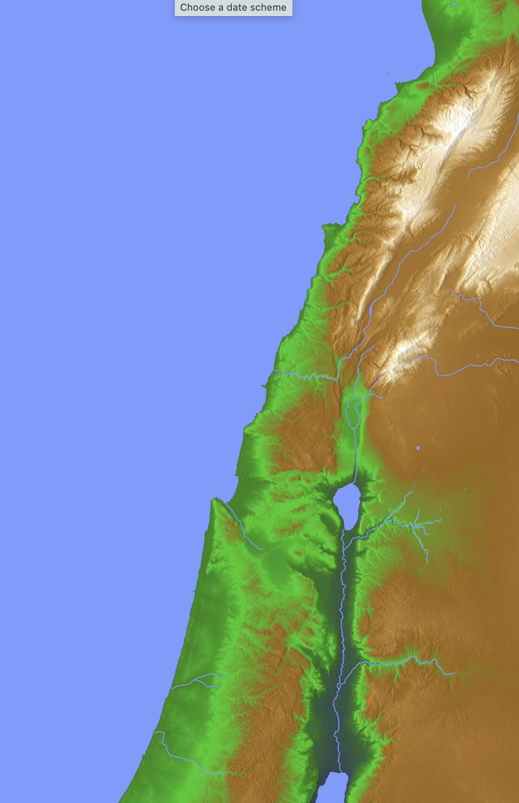
مقدمة
115
كانت إسرائيل محصورة بين فينيقية وفلسطين.
فينيقية
وإن لم تطردوا سكان الأرض من أمامكم يكون الذين تستبقون منهم أشواكاً في أعينكم، ومناخس في جوانبكم، ويضايقونكم على الأرض التي أنتم ساكنون فيها (عد 33: 55)
فلسطين

Slide 4
جغرافيا
أوغاريت
جبيل
فينيقية
بيريتوس
قطاع من الأرض بين البحر الأبيض المتوسط والجبال
أرض خصبة
قلب المنطقة: صور، صيدا وجبيل
صيدا
فينيقية
صور
جبل
الكرمل
قيصرية
يافا
أورشليم
Notes:
4
كان رجال وصيدا يبحرون أفضل من الأشخاص الآخرين في العصور القديمة، وانشأوا موانئ تجارية عبر جميع أنحاء منطقة البحر الأبيض المتوسط. لا عجب أن سليمان استأجرهم أيضًا للإبحار في البحر الأحمر وصولاً إلى اليمن الحديث للحصول على الذهب (2 أخبار الأيام 9). تنبأ عليهم إشعياء (اصحاح 23) فيما بعد بالخراب بسبب كبريائهم.
_____________
مسح شامل للعهد القديم – 14 أخبار الأيام الثاني - 132
مسح شامل للعهد القديم 23 - إشعياء 13- 23 سلايد 130

Slide 5
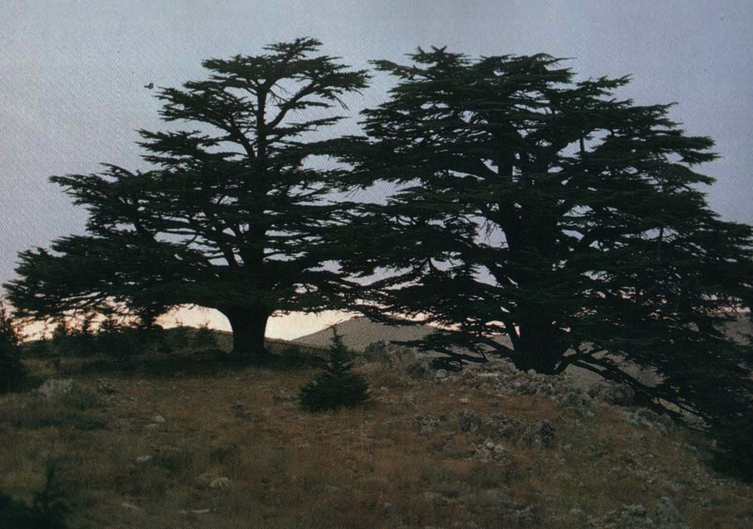
أرز لبنان
115
Notes:
Cedars of Lebanon were the premier trees of antiquity used for Solomon’s temple.

Slide 6
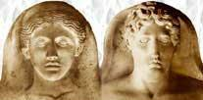
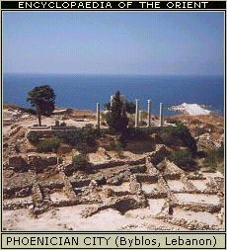
الأصل العرقي
لا يوجد أصل واضح.
النظرية الأولى: من خليج فارس بحيث يعتبرون من شعوب البحر.
النظرية الثانية: نسل شعب ضمن المنطقة.
النظرية الثالثة: مهاجرين ساميين فينيقيين.

Slide 7
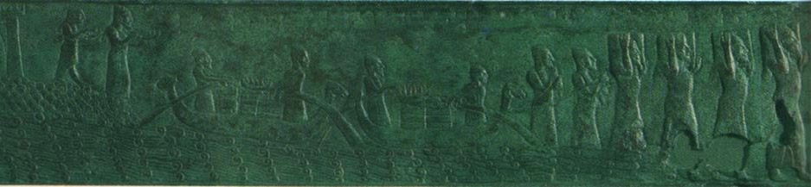
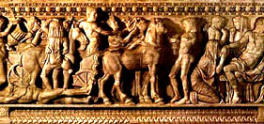
التاريخ
115
3000 ق.م = <المستعمرة الفينيقية الأولى
1800 ق.م =< تحت السيطرة المصرية
1600 ق.م =< التجارة مع المدن الأجنبية
1400 ق.م =< تحت السيطرة الحثية
1200 ق.م =< مستعمرة ومستقلة
800 ق.م =< تحت حكم الأشوريين
586 ق.م =< احتلها نبوخدنصر
332 ق.م =< احتلها الإسكندر
64 ق.م =< صارت ضمن الإمبراطورية الرومانية

Slide 8
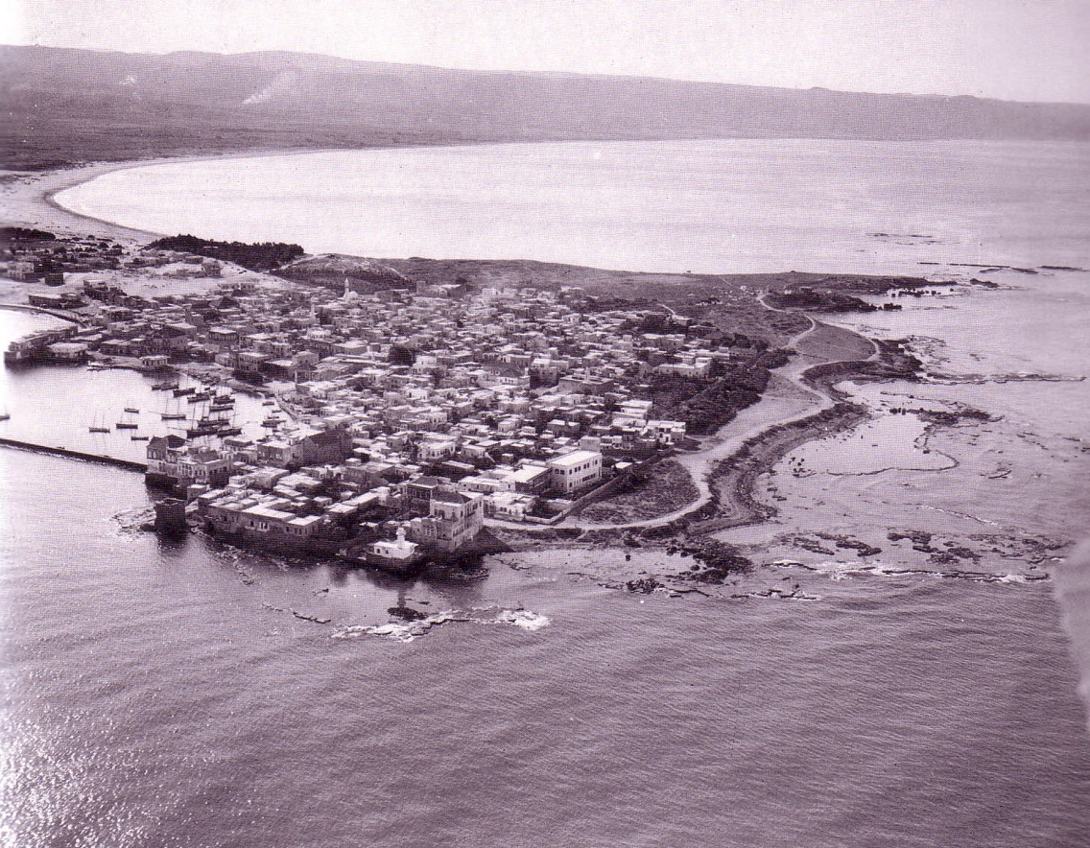
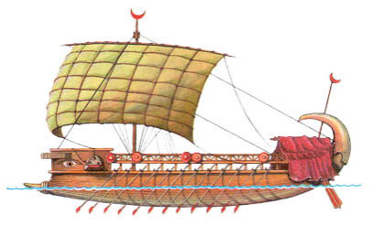
السهل الساحلي الفينيقي
صور
Notes:
Tyre had both a mainland and island fortress that took Babylon 13 years to conquer—but they did it.
_______
Charles H. Dyer, "Ezekiel," in The Bible Knowledge Commentary, 1:1278-1279: "26:7-14. God said He would bring from the north ... Nebuchadnezzar. Tyre's gloating over Jerusalem's fall would be short-lived. The king who destroyed Jerusalem would also attack Tyre. After defeating Jerusalem, Nebuchadnezzar moved his army north to Tyre in 585 B.C. and besieged the city for 13 years till all settlements on the mainland were destroyed. Tyre could hold out for all those years because her navy brought in supplies that would otherwise have been depleted. Nebuchadnezzar destroyed mainland Tyre (depicted graphically by Ezekiel, vv. 8-12), but not the island stronghold. However, other evidence indicates that the island surrendered to Nebuchadnezzar in 573-572 B.C. That year Baal II succeeded Ethbaal III to the throne of Tyre. Most likely this was a political move by Nebuchadnezzar to remove the rebellious king and install a loyal vassal king. Some think Ethbaal III was deported to Babylon, but 28:8-9 seems to indicate that Nebuchadnezzar assassinated him."

Slide 9
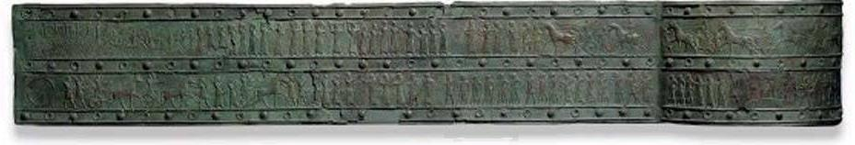
التاريخ
115
مرحلتين في التاريخ:
1. 1200 ق.م (مجيء شعب البحر) إلى 876 ق.م (الهجوم الأشوري الأولي)
2. 876 ق.م إلى 332 ق.م (عندما دمر الإسكندر صور)

Slide 10
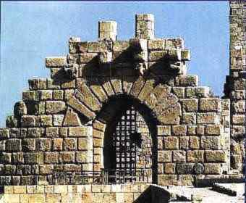
الطبقات الإجتماعية
الإنقسامات المجتمعية
فئة الفلاحين – مجتمع موحد معتمد على الزراعة والصيد.
الطبقة الحضرية – متخصصة في النشاطات الإقتصادية والحرفية.

Slide 11
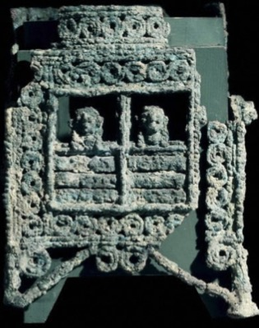
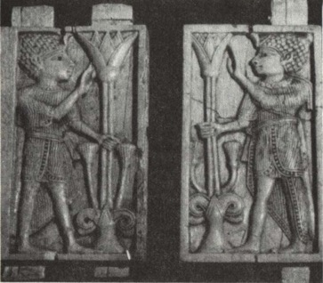
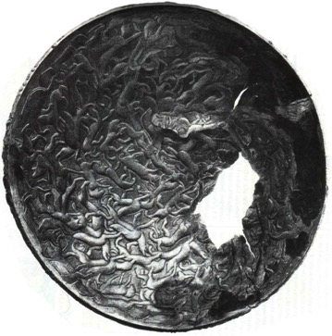
التجارة
الحرف المصدرة والمواد الخام المستوردة من دول بعيدة:
البرونز : تم تصديرة إلى آشور، قبرص، اليونان وإيطاليا.
العاج - يستورد من سوريا ويعاد تصديره إلى الغرب.
أيضا أعمال الزجاج ، حشوات الصوف المصبوغة باللون الأرجواني، إلخ.
Notes:
11
The men of Tyre and Sidon sailed the seas better than anyone in antiquity, establishing trading ports throughout the Mediterranean. No wonder Solomon hired them to also sail the Red Sea down to modern Yemen to acquire gold (2 Chron 9). Isaiah 23 later prophesied their destruction for their pride.
_____________
OS-14-2Chron-132
OS-23-Isaiah13-23-slide 131

Slide 12
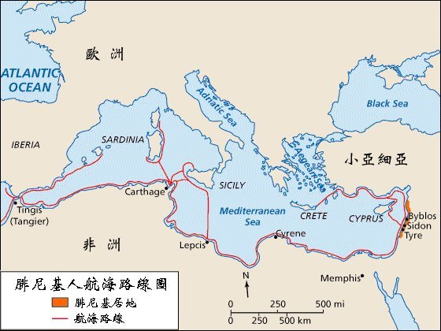
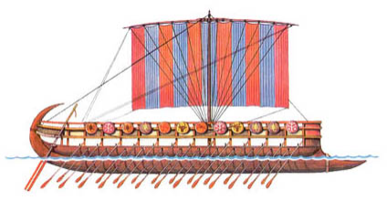

المستعمرات الفينيقية
حزقيال ٢٧ : ١٢
ترشيش تاجرتك بكثرة كل غنى، بالفضة والحديد والقصدير والرصاص أقاموا أسواقك.
119
اوروبا
ترشيش
آسيا الصغرى
إفريقيا
صور
خطوط السفن الفينيقية
أراضي فينيقية
خطوط التجارة
Notes:
Quality ships enabled Tyrians to travel all the way to Tarshish—modern Spain—to buy precious metals and slaves on the way to Greece.
———————
The Phoenicians were the master shipbuilders and sailors of antiquity. Their ability to conquer the seas gave them an empire of colonies spanning the Mediterranean. This brought untold wealth to them, despite being on the geographical edge of the "Great Sea," or the Mediterranean.
_____________
The men of Tyre and Sidon sailed the seas better than anyone in antiquity, establishing trading ports throughout the Mediterranean. No wonder Solomon hired them to also sail the Red Sea down to modern Yemen to acquire gold (2 Chron 9). Isaiah 23 later prophesied their destruction for their pride.
_____________
OB-15-Phoencians-12
OS-14-2Chron-132
OS-23-Isaiah13-23-slide 140
OS-26-Ezek25-32—slide 58

Slide 13
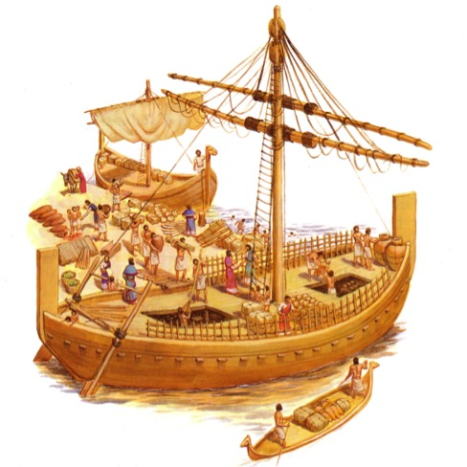
التجارة
خبرة تجارية - المعاهدات التجارية المستخدمة والتحالفات السياسية:
كانت فينيقية منخرطة بالتجارة مع داود (2 صم 5: 11، 1 مل 5: 1)
العلاقات بين الملك حيرام وسليمان في البناء والمشاريع الخارجية
تصدير الزيت، النبيذ والأخشاب
Notes:
13
The men of Tyre and Sidon sailed the seas better than anyone in antiquity, establishing trading ports throughout the Mediterranean. No wonder Solomon hired them to also sail the Red Sea down to modern Yemen to acquire gold (2 Chron 9). Isaiah 23 later prophesied their destruction for their pride.
_____________
OB-15-Phoenicians-15
OS-14-2Chron-134
OS-23-Isaiah13-23-slide 134
OS-Ezek25-32—slide 57

Slide 14
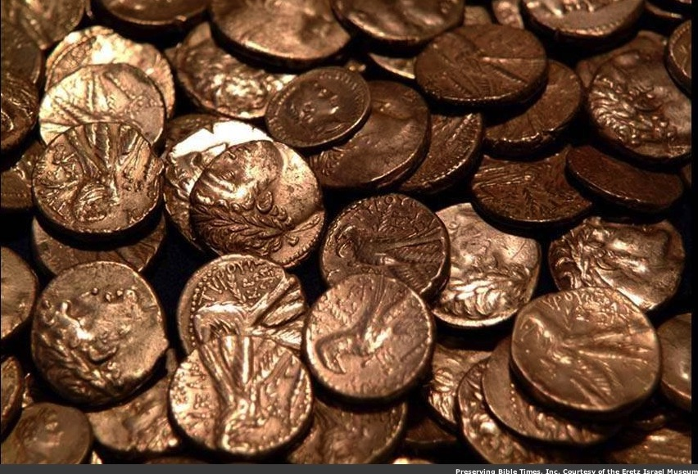
من هو ملك صور (أشعياء 23)؟
عملات صورية
Notes:
Some think him only the human king. Other say he was Satan. Probably he was the human king who acted like Satan long before him in his pride and splendor.
__________
OB-14-Phonecians-14
OS-23-Isaiah13-23-slide 143
OS-Ezek25-32—slide 61

Slide 15
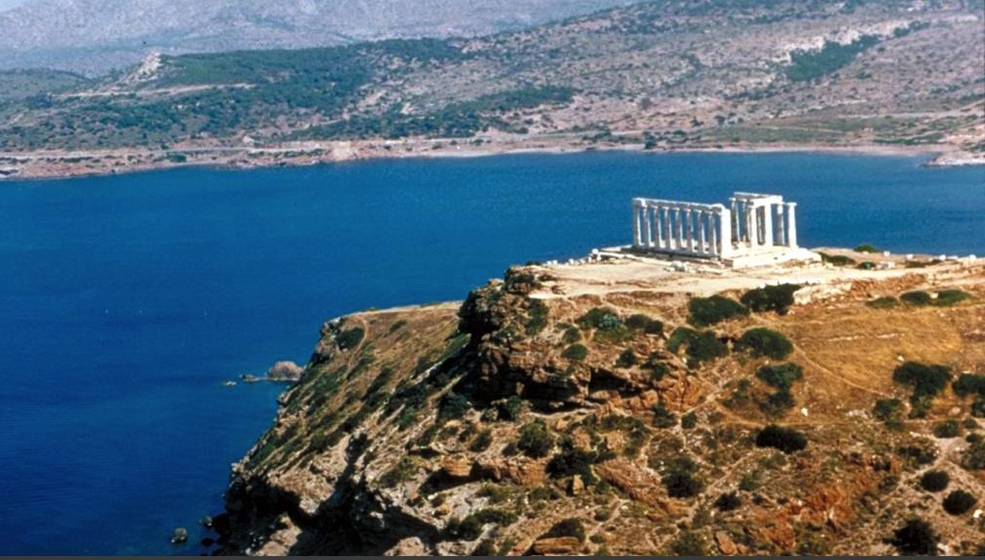
هيكل بوسيدون
يا ابن آدم قل لرئيس صور، هكذا قال السيد الرب: من أجل أنه قد ارتفع قلبك وقلت أنا إله، في مجلس الآلهة أجلس في قلب البحار، وأنت إنسان لا إله وإن جعلت قلبك كقلب الآلهة
ملك صور أعلن نفسه كإله البحر
(حز 28: 2)

Slide 16
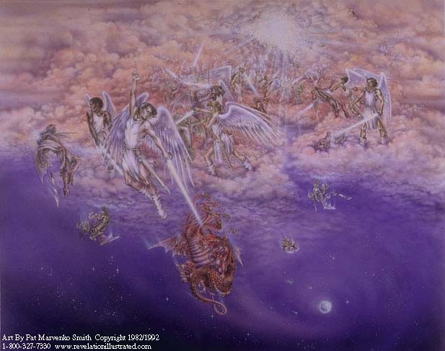
حزقيال ٢٨ : ٢
يا ابن آدم قل لرئيس صور: هكذا قال السيد الرب: من أجل أنه قد ارتفع قلبك وقلت: أنا إله، في مجلس الآلهة أجلس في قلب البحار، وأنت إنسان لا إله وإن جعلت قلبك كقلب الآلهة.
سقوط الشيطان
(أنظر رؤ 12: 7-13)‏
Notes:
16

Slide 17
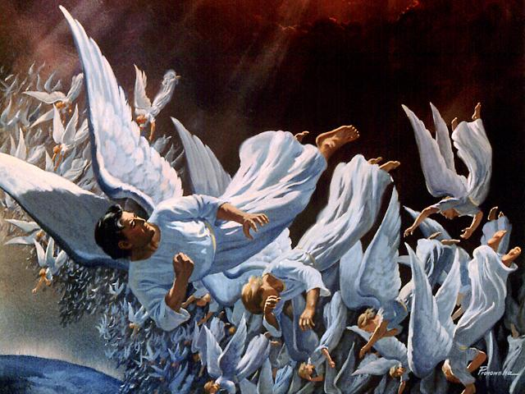
حزقيال ٢٨ : ٣-٥
3 ها أنت أحكم من دانيآل، سر ما لا يخفى عليك 4 وبحكمتك وبفهمك حصلت لنفسك ثروة، وحصلت الذهب والفضة في خزائنك 5 بكثرة حكمتك في تجارتك كثرت ثروتك، فارتفع قلبك بسبب غناك.
سقوط لوسيفر، النجم اللامع
(أنظر رؤ 12: 7-9)‏

Slide 18
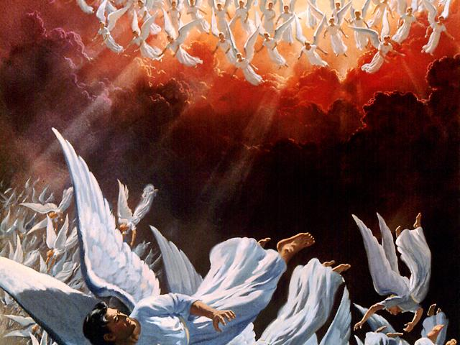
The angels pursue
12 يا ابن آدم ارفع مرثاة على ملك صور وقل له: هكذا قال السيد الرب: أنت خاتم الكمال، ملآن حكمة وكامل الجمال 13 كنت في عدن جنة الله... 15 أنت كامل في طرقك من يوم خلقت حتى وجد فيك إثم.

Slide 19
The angels pursue
16 بكثرة تجارتك ملأوا جوفك ظلماً فأخطأت، فأطرحك من جبل الله وأبيدك أيها الكروب المظلل من بين حجارة النار 17 قد ارتفع قلبك لبهجتك، أفسدت حكمتك لأجل بهائك، سأطرحك إلى الأرض، وأجعلك أمام الملوك لينظروا إليك.
حزقيال ٢٨ : ١٢-١٧

Slide 20
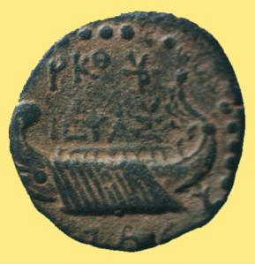

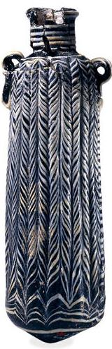
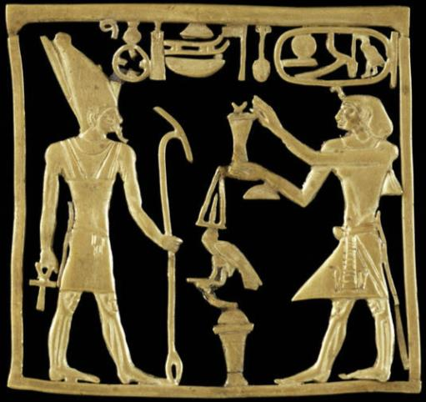
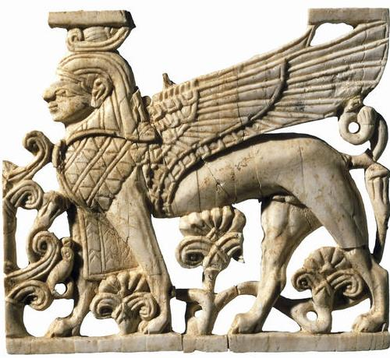
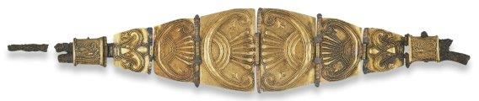
الثقافة
118
تأثرت بالغزاة: بدأت بالظهور والتطور في القرنين الحادي عشر والثاني عشر.

Slide 21
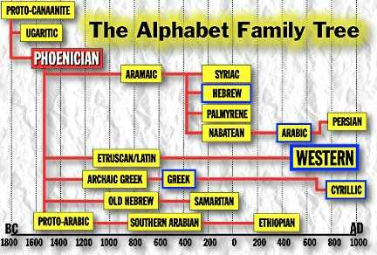
العائلة الأبجدية
كان النص الفينيقي من الأوغاريتية بمثابة جذع مهم لشجرة الأبجدية
118
الكنعانية الأولية
الأوغاريتية
الفينيقية
الارامية
السريانية
العبرانية
البالميرية
الفارسية
النبطية
العربية
الأتروسكانية/اللاتينية
الغربية
اليونانية القديمة
اليونانية
السيريلية
العبرية القديمة
السامرية
العربية الأولية
العربية الجنوبية
الأثيوبية
مقتبس من الموسوعة الفينيقية http://phoenicia.org/alphabet.html
Notes:
Most languages of the world stem from Phoenician, which differed from Semitic languages especially by writing vowels in addition to the consonants.
______________
OB-02-Ammonites-16
OB-04-Arabs&Islam-69
OB-15-Phoenicians-18

Slide 22
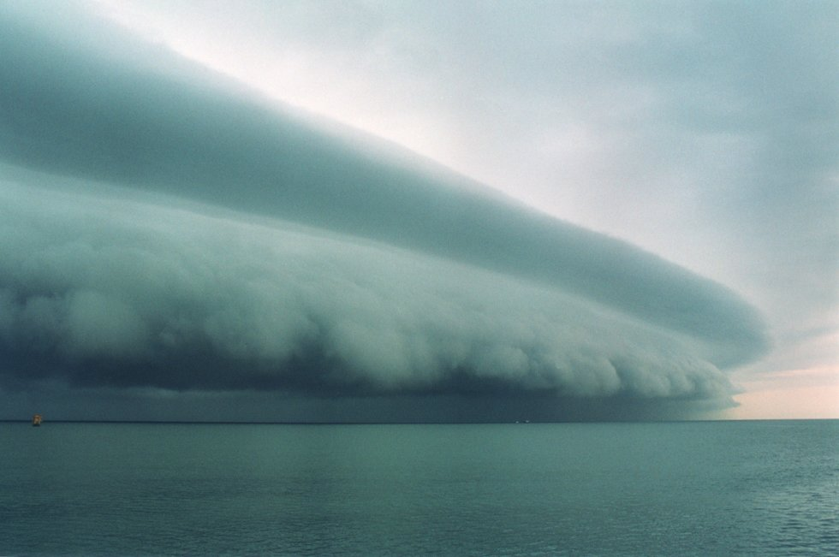
اللغة
116
يساعدنا توازي الأوغاريتية مع المزامير على فهم معاني اللغة العبرية بشكل أفضل:
صوت الرب على المياه.
إله المجد أرعد.
الرب فوق المياه الكثيرة.
مزمور 29: 3–
بحر = يام (بالعبرية)
بحر = يام (الأوغاريتية)
إله البحر = يام (أوغاريتية)
صوت الرب يتردد فوق إله البحر.
إله المجد رعد.
الرب يرعد على إله البحر العظيم.

Slide 23
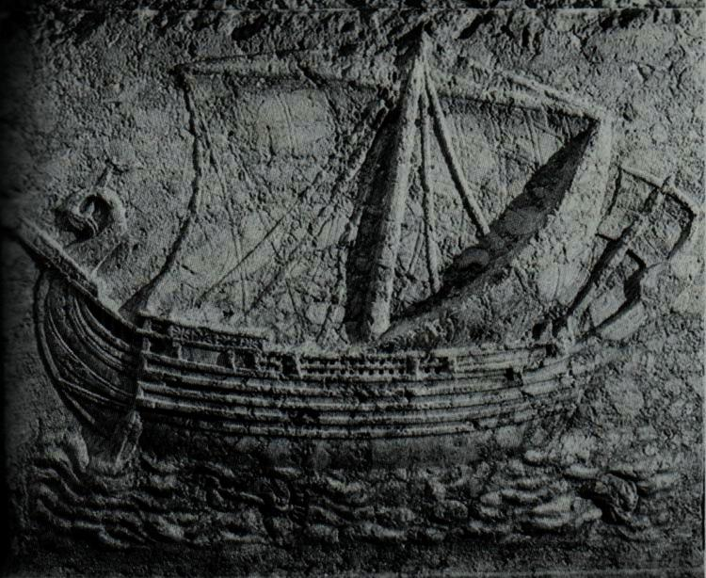
اللغة
116
يساعدنا توازي الأوغاريتية مع أشعياء أيضاً على فهم معاني اللغة العبرية بشكل أفضل:
صور عاجزة
مد يده على البحر.
أرعد ممالك.
أش 23: 10-11–
بحر = يام (بالعبرية)
بحر = يام (الأوغاريتية)
إله البحر = يام (أوغاريتية)
مد يده على اليم.
أرعد ممالك.

Slide 24
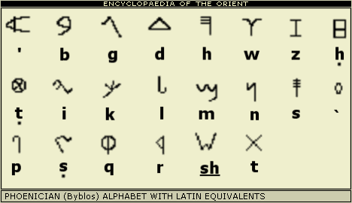
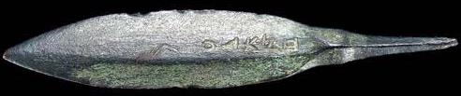
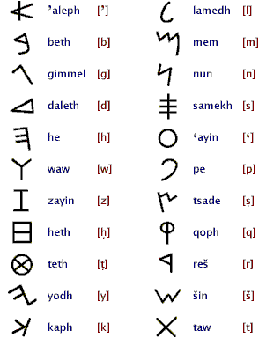
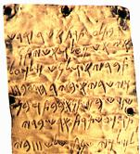
الكتابة
الأبجدية الساكنة من 22 حرفاً

Slide 25


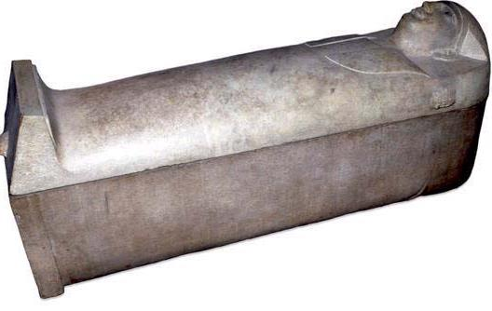
الحرف اليدوية
اشتهرت مدينة صور بالفنون والحرف اليدوية.
الحرف اليدوية على الحجارة، المعادن، الزجاج ... الخ
أشياء من الهب، العاج، الفضة أو الزجاج
للهياكل والقبور
وجدت في كل منطقة حوض البحر الأبيض المتوسط

Slide 26
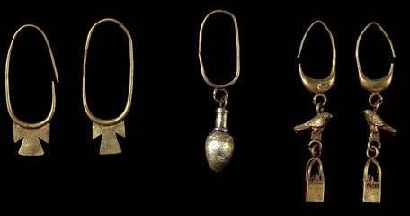
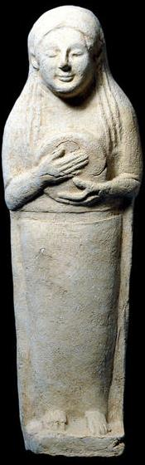
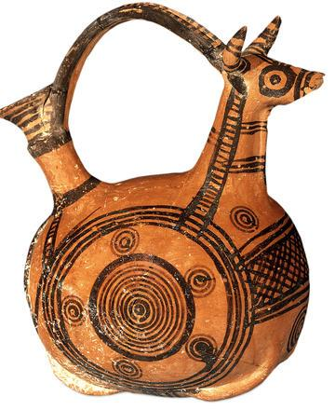
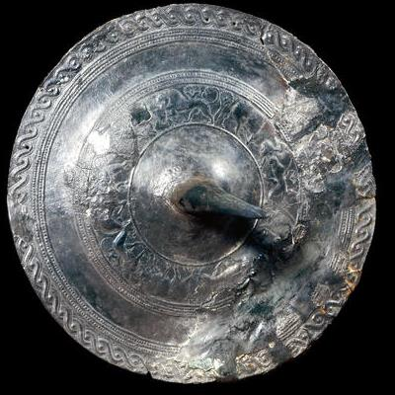
الحرف اليدوية

Slide 27
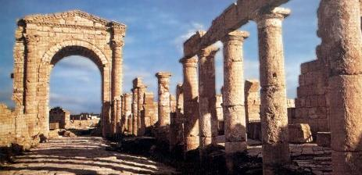
فن العمارة
أبدعوا في الصخور لصناعة البيوت، الهياكل والقبور.
تم تشييد مباني أكثر تفصيلاً في وقت لاحق.

Slide 28
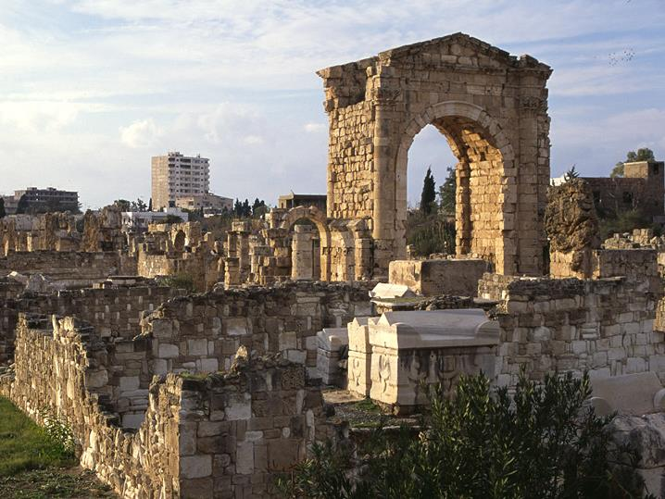
فن العمارة

Slide 29
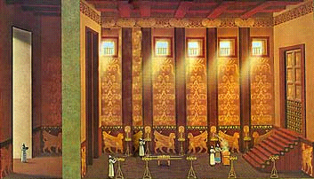
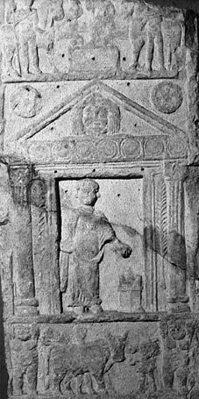
فن العمارة
118
لعب دوراً أساسياً في بناء هيكل سليمان.
زودت المهندسين المعماريين، الحرفيين، البنائين ومواد البناء كالأرز والذهب.

Slide 30
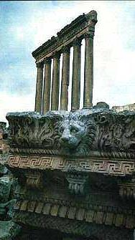
الدين
116
كانت نواة البانثيون تتألف من ثلاثة آلهة:
  الإله الأب – شخصية كونية.
  الإلهة الأم – تمثل عنصر الأرض.
  الإله الذكر الشاب – يمثل عنصر النبات.

Slide 31
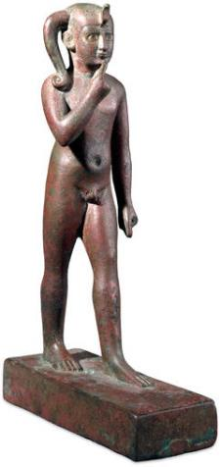
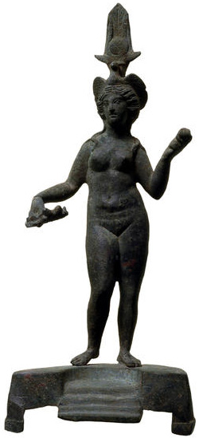
الدين
116
كانت هذه الآلهة معروفة في المدن المختلفة بأسماء مختلفة:
المدن | صور | صيدون | جبيل
الإله الأب | -- | بعل شمايم | إيل
الإلهة الأم | عشتاروث | -- | بعلات
الإله الشاب الذكر | ملقارت | أشمون | أدونيس

Slide 32

بعل
160ث
الإله الكنعاني الأعلى
أمير الأرض ، إله الخصوبة ، رب السماء والأرض ، إله الرعد والبرق ، إلخ
الرب، السيد، المالك
الإله الرئيسي للذكور من الفينيقيين والكنعانيين
قتله موت وأحياه عناث
عبد في مرتفعات موآب (عدد 22:41)

Slide 33
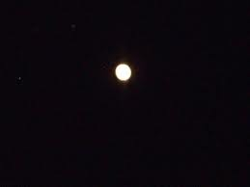


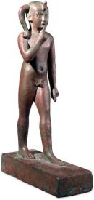
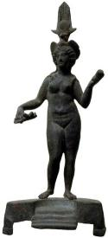

دورة البعل
قيامة بعل
قيامة بعل
موت قتل بعل
موت قتل بعل
الشتاء
الربيع
الصيف
الخريف
الشتاء
الربيع

Slide 34
أهمية فينيقية
118
اوروبا
أ ) الفينيقيون هم أول من أظهر إمكانية الإستعمار في المياه الدولية
ترشيش
آسيا الصغرى
إفريقيا
ب) قدموا الكثير من المنتجات عبر حوض البحر الأبيض المتوسط.
خطوط السفن الفينيقية
أراضي فينيقية
خطوط التجارة
Notes:
Quality ships enabled Tyrians to travel all the way to Tarshish—modern Spain—to buy precious metals and slaves on the way to Greece.
———————
The Phoenicians were the master shipbuilders and sailors of antiquity. Their ability to conquer the seas gave them an empire of colonies spanning the Mediterranean. This brought untold wealth to them, despite being on the geographical edge of the "Great Sea," or the Mediterranean.
_____________
The men of Tyre and Sidon sailed the seas better than anyone in antiquity, establishing trading ports throughout the Mediterranean. No wonder Solomon hired them to also sail the Red Sea down to modern Yemen to acquire gold (2 Chron 9). Isaiah 23 later prophesied their destruction for their pride.
_____________
OB-15-Phoencians-12
OS-14-2Chron-132
OS-23-Isaiah13-23-slide 140
OS-26-Ezek25-32—slide 58

Slide 35
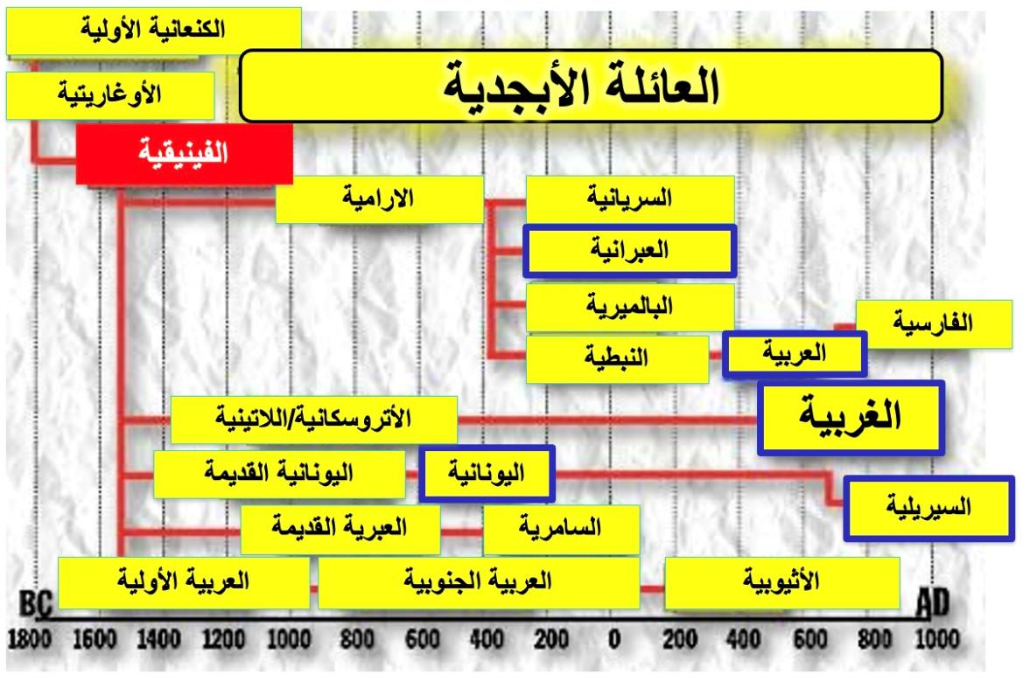
أهمية فينيقيا
118
ت) أدت لغتهم إلى وجود النص الروماني

Slide 36


فينيقيا وإسرائيل (إيجابي)
118
1) حفزت العلاقات السياسية الجيدة مع الملك داود الملك حيرام لمساعدة داود وسليمان في بناء القصور والهيكل، تشارك سليمان وحيرام في التجارة البحرية (1 ملوك 5: 1)
2) تطورت معرفتنا باللغة العبرية من خلال الأوغاريتية.

Slide 37

فينيقيا وإسرائيل (إيجابي)
118
3) أعطت عبادة البعل الفرصة لإيليا لإظهار يهوه باعتباره الإله الحقيقي (1 ملوك 18)، كما أعطى إيليا الزيت لأرملة فينيقية في أرضه (1 ملوك 17: 9-23)

Slide 38


فينيقيا وإسرائيل (سلبي)
118
إستيراد الوثنية
31 وكأنه كان أمراً زهيداً سلوكه في خطايا يربعام بن نباط، حتى اتخذ إيزابل ابنة أثبعل ملك الصيدونيين امرأة، وسار وعبد البعل وسجد له 32 وأقام مذبحاً للبعل في بيت البعل الذي بناه في السامرة 33 وعمل أخآب سواري، وزاد أخآب في العمل لإغاظة الرب إله إسرائيل أكثر من جميع ملوك إسرائيل الذين كانوا قبله.
(1 ملوك 16: 31-33)
السامرة

Slide 39

فينيقيا وإسرائيل (سلبي)
120
حافظت الزيجات على على علاقات سياسية دبلوماسية مع سليمان وآخاب، لكنها جعلت كلا الملكين يساومون (1 ملوك 11: 1، 4-5)
قمعت إسرائيل خلال فترة القضاة.
تسللت عبادة البعل إلى إسرائيل (1 ملوك 18)
فيما بعد قام الفينيقيون ببيع أشخاص من يهوذا وأورشليم (يوئيل 3: 3-6)

Slide 40

يا ابن آدم من أجل أن صور قالت على أورشليم ...
صيدا
(حز 26: 1 – 28: 19)
هه قد انكسرت مصاريع الشعوب قد تحولت إلي أمتلئ إذ خربت (26: 1-2)

Slide 41

ما هي المبادئ التي نستطيع أن نتعلمها من هذه النصوص بخصوص الفينيقيين؟
120
1 ملوك 18
أشعياء 23

Slide 42

الخلاصة
120
دروس من فينيقيا
  • بسبب غطرستها تجاه بني إسرائيل، فقد عانت صور وصيدون من غضب الله.
  • أدى كبريائهم بسبب ازدهارهم إلى سقوطهم.

Slide 43
الخلاصة
120
دروس من إسرائيل:
  • فشلوا في الثقة بوعد الله – تملكون الأرض وتسكنون فيها لأني قد أعطيتكم الأرض لكي تملكوها (عد 33: 53)
  • نخس ووخز – عسكرياً، اجتماعياً، اقتصادياً وروحياً
  • عرضوا أنفسهم لممارسات دنيئة
  • بدأوا في السعي نحو التجارة

Slide 44
الخلاصة
120
تطبيقات لنا:
• تعامل مع الأشواك والمناخس في جسدك.
  • أعطِ الله كل المجد بسببه (كن متضعاً)
  • صلِ أن يعلن حق المسيح فيك ومن خلالك.

Slide 45
جيران إسرائيل الغربيين المبكرين
144
جون هـ.والتون ، المخططات الزمنية والخلفية لـلعهد القديم ، الطبعة الثانية ، 71
فينيقية
فلسطية
الأصول
أموريين ساميين
شعب بحر إيجة
1500
تم تقسيم الأراضي بين الهيمنة الحثية والمصرية
ليسوا بعد في فلسطين
ما قبل
القضاة
1400 - بدأ تمرد بطيء أولاً ضد مصر
١٣٨٠-١٢٨٧ – يسيطر عليها الحيثيون في الغالب تقلص السيطرة حتى عام 1190 1190
غزو شعوب البحر. إنشاء دول المدن المستقلة 1100 – بعض السيطرة يمارسها تغلث فلاسر الأول
1190 - هزيمة الحيثيين ، تدمير العاصمة. هزمه رمسيس الثالث واستقر على ساحل فلسطين. 5
مدن رئيسية: عسقلان ، أشدود ، جت ، غزة ، عقرون القرن الحادي عشر - الأجزاء التي تسيطر عليها على الأقل دان ويهوذا (يهوذا 14: 4 ؛ 15:11). كان شمشون مسيطرا إلى حد ما. 1060 – القبض على تابوت إسرائيل (1 صم 4) 1050 - أخضعت إسرائيل لفلستيا في المصفاة
(1 صم 7: 7-14)
القضاة
Notes:
Israel never developed a navy in antiquity. In fact, the word "navy" does not appear in the OT. This was simply because Israel's coastal "P" neighbors (both starting with "P") refused to be conquered.
__________
OB-14-Philistines-49
OB-15-Phoenicians-41
OS-04-Numbers-284

Slide 46
جيران إسرائيل الغربيين المبكرين
144
جون هـ.والتون ، المخططات الزمنية والخلفية لـلعهد القديم ، الطبعة الثانية ، 71
فينيقية
فلسطية
الإستقلال السياسي
التطور الثقافي
ظل الفلسطينيون تحت السيطرة خلال معظم هذه الفترة. هُزِموا في مخماس على يد يوناثان وإيلة من خلال داود. اجتاحوا البلد في النهاية بعد هزيمة وقتل شاول في جبل جلبوع
شاول
العصر الذهبي 981-942-حيرام الأول من صور. تحالف مع إسرائيل. التوسع في التجارة البحرية والاستكشاف. مستعمرات في شمال إفريقيا وإسبانيا وآسيا الصغرى والبحر الأبيض المتوسط
هزم شاول الفلسطينيين وأخضعهم
(2 صم 5: 17-25)
1000-900 ق.م
Notes:
Israel never developed a navy in antiquity. In fact, the word "navy" does not appear in the OT. This was simply because Israel's coastal "P" neighbors (both starting with "P") refused to be conquered.
__________
OB-14-Philistines-50
OB-15-Phoenicians-42
OS-04-Numbers-285

Slide 47
جيران إسرائيل الغربيين المبكرين
144
جون هـ.والتون ، المخططات الزمنية والخلفية لـلعهد القديم ، الطبعة الثانية ، 71
فينيقية
فلسطية
890 – رئيس الكهنة إثبعل يتسلم العرش. يستمر التحالف مع إسرائيل بزواج ابنته إيزابل من أخآب 865 – تحية لآشور ناصربال الثاني 853 – انضم إلى تحالف يضم 12 دولة ضد شلمنصر الثالث في قرقار 841 – شلمنصر الثالث يستولي على بعض المدن. رافد آشوري حتى نهاية الفترة
دفع جزية ليهوشافاط (٢ أيام ١٧:١١) اقتحم يهوذا في عهد يهورام (2 أيام 21: 16-17) 805 - الآشوري أداد نيراري الثالث يجمع الجزية ؛ قهر من قبل عزيا ولكن غزت يهوذا في عهد آحاز (2 أخبار 28:18) ؛ تم إخضاعها من قبل تيغلاث بلصر الثالث ملك أشور
900-722 ق.م
725 – في عهد شلمنصر الخامس ، حاول لولي من صيدا توحيد فينيقيا في ثورة 701 - رد سنحاريب بالغزو - احتلال العديد من المدن ، والترحيل ، والحاكم الدمية 677- تمرد يسحقه اسرحدون - صيدا 665- ثورة بعليت صور وقمعها أسوربانيبال 584-571 - حصار نبوخذ نصر - احتل صور
قهر البلد واستولى حزقيا على غزة (ملوك الثاني 18: 8) الأشخاص الذين أسرهم نبوخذ نصر وترحّلهم
722-570 ق.م
Notes:
Israel never developed a navy in antiquity. In fact, the word "navy" does not appear in the OT. This was simply because Israel's coastal "P" neighbors (both starting with "P") refused to be conquered.
__________
OB-14-Philistines-51
OB-15-Phoenicians-43
OS-04-Numbers-286

Slide 48
Black

Slide 49


الرابط للعرض التقديميِّ "خلفيَّات العهد القديم" متاحٌ على الموقع الإلكترونيّ:
BibleStudyDownloads.org
أحصل على هذا العرض التقديمي مجاناً
Notes:
خلفيَّات (حرفيًّا: ورق الجدران) العهد القديم.
OB is OT Backgrounds (ob) Arabic (Literally OT Wallpapers!)
_____________
Common-26

